Slide 1

Orban Educational Services
Mobbing: acoso laboral
NO lo PERMITAS… NO LO FOMENTES

Slide 2
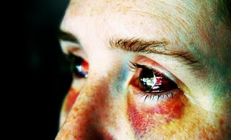
LA VIOLENCIA COMO EL PAN NUESTRO DE CADA DIA
La violencia, en todas sus formas, ha sido reconocida como uno de los problemas sociales y de salud pública más serios que afectan a Puerto Rico.
Las respuestas violentas son una violación a los derechos humanos y una conducta delictiva.
Orban Educational Services

Slide 3
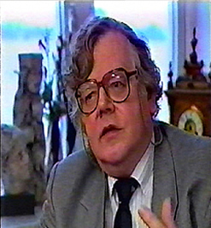
ORIGEN DEL TERMINO”MOBBING”
El científico sueco Heinz Leymann investigó el fenómeno en la década de 1980, y fue quien utilizó por primera vez el término mobbing para referirse al problema.
Otros autores destacados en el estudio del acoso moral y del mobbing son la francesa Marie France Hirigoyen y el español Iñaki Piñuel y Zabala.
Orban Educational Services

Slide 4

ACOSO LABORAL
Patrón de persecución o acoso.
También denominado psico terror laboral.
Consiste en que una persona o un grupo de personas ejecuten una violencia psicológica, de forma continuada y prolongada hacia otra en su lugar de trabajo.
Se realiza de forma sistemática (al menos, una vez por semana) y durante un tiempo prolongado (al menos durante seis meses).
Orban Educational Services

Slide 5

ACOSO LABORAL
Estrés laboral originado principalmente en las relaciones interpersonales entre compañeros de trabajo.
No se da exclusivamente en el trabajo. También puede aparecer en cualquier estructura social como la escuela, iglesia, familia y otras.
Su impacto produce efectos físicos, psicológicos o emocionales en la persona afectada.
Orban Educational Services

Slide 6

LEGISLACIÓN
Art. 8 Carta de Derechos , Constitución de Puerto Rico
  Toda persona tiene derecho a la protección de la ley contra ataques abusivos a su honra, a su reputación y su vida privada o familiar.
  Este derecho opera “ex propio vigore”. No depende de una ley habilitadora o mecanismo de ley alguna para su aplicación.
Orban Educational Services

Slide 7

LEGISLACIÓN
LEY NÚM. 100 DEL 30 DE JUNIO DE 1959 - Ley contra el discrimen en el empleo
  Creada para proteger a las personas empleadas como a las aspirantes a empleo contra el discrimen por razón de edad, raza, color, sexo, origen social o nacional, condición social, matrimonio, ideas políticas o religiosas de parte de la equidad patronal.
  Enmendada por la Ley Núm. 271 del 26 d diciembre de 2006 para incluir las categorías de victimas de violencia domestica , agresión sexual y acecho.
Orban Educational Services

Slide 8
LEGISLACIÓN
Proyecto de Ley Num. 1008 Senadora Lucy Arce, 2005
  En colaboración con la Dra. Jackeline Rosado y el Lcdo. Carlos Mondriguez entre otros.
  Con el propósito de fijar política pública con respecto al acoso laboral, su prohibición , definición de términos, imponer responsabilidades y deberes del patrono y fijar responsabilidad civil o criminal a la persona que acosa.
  Desafortunadamente no fue aprobado.
Orban Educational Services

Slide 9

ELEMENTOS CONSTITUTIVOS DEL ACOSO LABORAL
Persona acosada por una serie de personas o persona en las que radica el poder.
Establecimiento de un patrón de conducta.
Descompensación en múltiples
formas.
Orban Educational Services

Slide 10

ACTORES DEL ACOSO LABORAL
Compañeros (entre iguales)
Subalternos (en sentido vertical ascendente).
Superiores (en sentido vertical descendente, también llamado bossing, del inglés boss, jefe).
Orban Educational Services

Slide 11
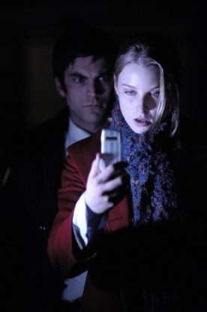
MOTIVACIONES DEL
ACOSO LABORAL
Provocar el abandono del trabajo por parte de la víctima o víctimas.
Eliminar la amenaza o molestia representada por la victima.
Protección de los intereses personales (necesidad de extorsión, ambición de poder, de riquezas, posición social, mantenimiento del statu quo, etc.)
Orban Educational Services

Slide 12

PERFILES GENERALES
VICTIMA
  Trabajadores perfectamente válidos, capacitados y creativos.
  Personas con elevada ética, honradez y rectitud, así como con un alto sentido de la justicia.
  Personas con factores de mayor vulnerabilidad (jóvenes, mujeres, orientación sexual, ideología política, religión, procedencia geográfica, minorías...).
Orban Educational Services

Slide 13

PERFILES GENERALES
  Personas populares y líderes natos.
  Personas con una elevada capacidad empática, sensibilidad o comprensión del sufrimiento ajeno.
  Personas con situaciones personales o familiares altamente satisfactorias.
Orban Educational Services

Slide 14

PERFILES GENERALES
PERSONAS ACOSADORAS
  Faltan a la verdad - Exageran cualquier cosa que consideran positiva, niegan todo lo negativo e inventan lo que creen que puede reforzar su imagen.
  Rígidas - Temen exponerse a que alguien o algo les demuestre que pueden estar equivocados.
  Amenazadas - Por el conocimiento por parte de la víctima de situaciones irregulares, ilegales o de fraudes.
Orban Educational Services

Slide 15

PERFILES GENERALES
Uso de la organización como medio para canaliza y satisfacer impulsos y tendencias psicopáticas.
Remediar sus frustraciones a través de la violencia psicológica sobre otros.
Compensar sus complejos.
Dar rienda suelta a sus tendencias más agresivas y antisociales.
Orban Educational Services

Slide 16

MANIFESTACIONES MÁS COMUNES DEL ACOSO LABORAL
Sobrecargar selectivamente a la víctima con mucho trabajo.
Modificar las atribuciones o responsabilidades de su puesto de trabajo sin previo aviso.
Retener información crucial para su trabajo o manipularla para inducirle a error.
Criticar continuamente su trabajo, sus ideas, sus propuestas, sus soluciones, etc.
Orban Educational Services

Slide 17

MANIFESTACIONES MÁS COMUNES DEL ACOSO LABORAL
Infravalorar o no valorar en absoluto el esfuerzo realizado por la víctima, negándose a evaluar periódicamente su trabajo.
Monitorizar o controlar malintencionadamente su trabajo.
Búsquedas a través de reuniones para encontrarle faltas o formas de acusarle de algo.
Robar, destruir o sustraer elementos clave para su trabajo.
Orban Educational Services

Slide 18

MANIFESTACIONES MÁS COMUNES DEL ACOSO LABORAL
Gritar, avasallar o insultar a la víctima cuando está sola o en presencia de otras personas.
Amenazar de manera continuada a la víctima o coaccionarla.
Tratarle de una manera diferente o discriminatoria.
Ignorarle (hacerle el vacío) o excluirle, hablando sólo a una tercera persona presente.
Orban Educational Services

Slide 19

MANIFESTACIONES MÁS COMUNES DEL ACOSO LABORAL
Difamar a la víctima, extendiendo por la empresa u organización rumores maliciosos o calumniosos.
Atacar sus convicciones personales, ideología o religión.
Invadir la privacidad del acosado interviniendo su correo, su teléfono, revisando sus documentos, armarios, cajones, etc.
Orban Educational Services

Slide 20
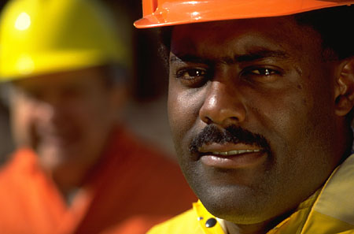
EFECTOS EN LA VICTIMA
Lento deterioro de la confianza en sí misma y en sus capacidades profesionales por parte de la víctima.
Proceso de desvaloración personal.
Desarrollo de la culpabilidad en la víctima (la propia familia suele cuestionarla sobre su comportamiento).
Creencia de haber cometido verdaderamente errores, fallos o incumplimientos.
Orban Educational Services

Slide 21

EFECTOS EN LA VICTIMA
Somatización del conflicto: enfermedades físicas.
Insomnio, ansiedad, estrés, irritabilidad, hiper vigilancia, fatiga, cambios de personalidad, problemas de relación con la pareja, depresión.
Inseguridad, torpeza, indecisión, conflictos con otras personas e incluso familiares.
Bajas laborales que quien acosa suele aprovechar contra la victima.

Slide 22
IMPLICACIONES LABORALES EN LA VICTIMA DEL ACOSO LABORAL
Merma en la productividad
Pobre concentración en el trabajo
Estrés emocional y laboral
Ausentismo y tardanzas
Gastos en salud
Riesgo para la seguridad de las demás
personas
Posible pérdida del empleo, lo que
implicaría la disminución del ingreso
familiar.
Orban Educational Services

Slide 23

ACOSO LABORAL MAS ALLÁ DEL TRABAJO
Agresividad con la familia.
Aumento de la conflictividad con la familia.
Aumento de las enfermedades de los hijos y problemas escolares.
Retraimiento de la víctima con la familia y amigos.
Orban Educational Services

Slide 24

EFECTOS DEL ACOSO LABORAL MAS ALLÁ DEL TRABAJO
Abandono de los amigos y rechazo por parte del entorno de la víctima, cansados de la "obsesión" con el problema laboral.
Falta de apoyo de los familiares ante los intentos de la víctima de hacer frente a la situación, legal o psicológicamente.
Estigmatización social en los sectores de actividad laboral próximos.
Orban Educational Services

Slide 25
EFECTOS DEL ACOSO LABORAL MAS ALLÁ DEL TRABAJO
El desenlace habitual de la situación de acoso laboral suele significar la salida de la víctima de la organización de manera voluntaria o forzosa.
Otras consecuencias pueden ser el traslado, o incluso el pase a situación de incapacidad permanente.
La recuperación definitiva de la víctima suele durar años.
En casos extremos, no se recupera en su totalidad la capacidad laboral.
Orban Educational Services

Slide 26
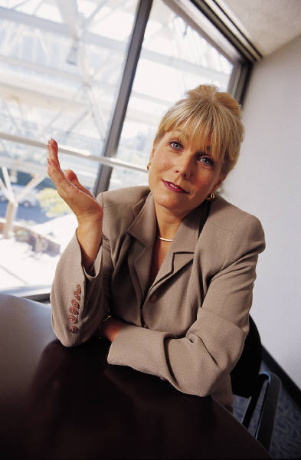
¿ RE MOBBING?
Persiste incluso después de la salida de la víctima de la empresa.
Informes negativos o calumniosos a futuros empleadores, eliminando así la empleabilidad externa de la víctima.
Ataques a la moral y dignidad en la vida privada.
Orban Educational Services

Slide 27

QUE USTED PUEDE HACER
Manejo de la persona afectada
Aníme a la persona a conversar y a buscar ayuda pero, no presione.
Escuche, no juzgue.
No ignore señales de violencia.
Respete la confidencialidad, sea prudente.
Orban Educational Services

Slide 28

QUE USTED PUEDE HACER
Manejo de la persona afectada
Edúquese sobre el tema.
Examine sus prejuicios, creencias y vivencias (sexismo, homofobia, religión, cultura).
Busque redes de recursos en la comunidad y tenga una lista de estos.
Orban Educational Services

Slide 29
QUE USTED PUEDE HACER
Manejo de la persona afectada
Evalúe riesgos (ej. armas, intentos previos, amenazas)
Sea facilitador.
Fomente el buscar ayuda.
Déjele saber a la persona que ella no es la causa, que no es responsable por cambiar el comportamiento de la persona acosadora.
Orban Educational Services

Slide 30
RECOMENDACIONES
Crear y divulgar una política pública clara y específica en contra del acoso en el lugar de trabajo.
Adoptar guías, protocolos o reglamentos que se estén utilizando para trabajar con este fenómeno.
Establecer la capacitación y adiestramiento al personal en el tema como requisito institucional.
Orban Educational Services

Slide 31
RECOMENDACIONES
Ofrecer a la víctima confidencialidad y empatía con su situación.
Asumir un compromiso personal con la erradicación y prevención del acoso laboral. Este puede afectar a cualquier persona.
Defender la paz y la equidad de todas y todos.
Orban Educational Services

Slide 32

MENSAJE DE CIERRE
Miremos al futuro
con esperanza
y seamos portavoces
de las buenas nuevas.
¡Aprendamos a
vivir en PAZ!
Orban Educational Services

